Slide 1


TRƯỜNG TIỂU HỌC HÙNG THẮNG
Chủ đề 4:
VẺ ĐẸP CỦA KHỐI
Tiết 1

Slide 2




Slide 3




THI KỂ TÊN CÁC KHỐI

Slide 4
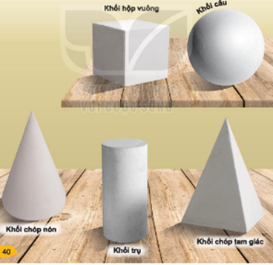
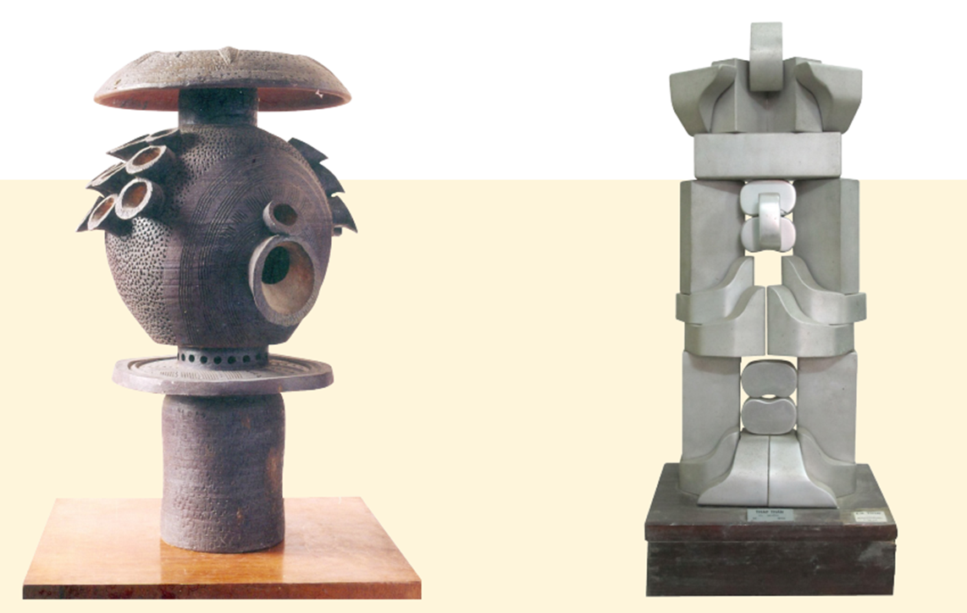
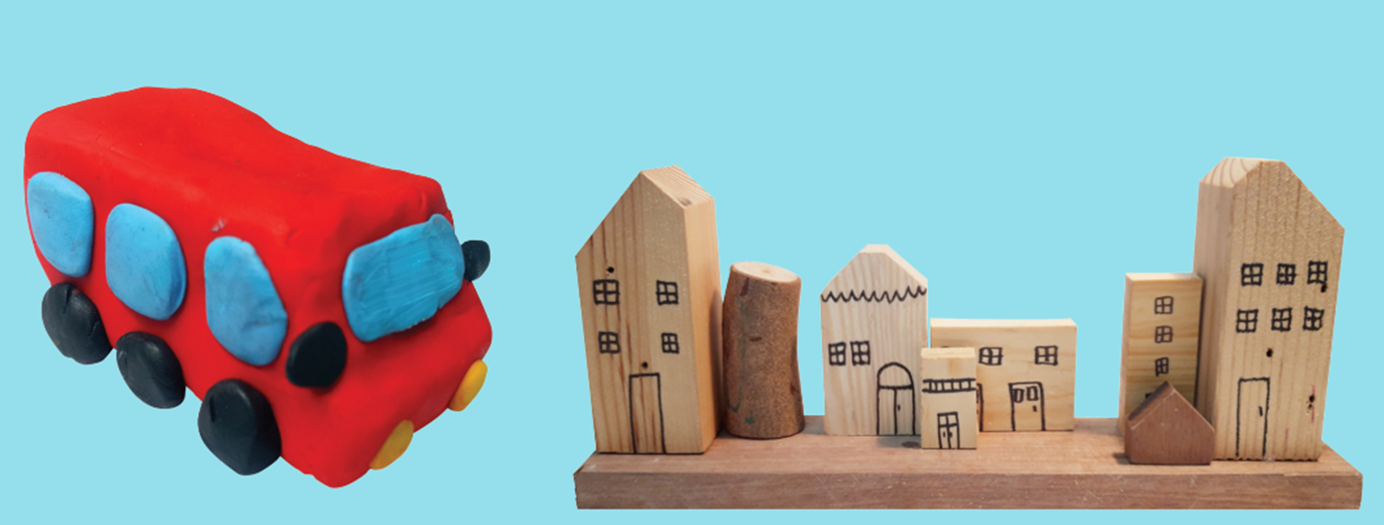
Qua trò chơi khởi động, em hãy cho cô biết bài vẽ khối đã học ở lớp mấy?
* Đã học ở lớp 1 - Chủ đề 6 : bài sáng tạo từ những khối cơ bản
*Đã học ở lớp 2 - Chủ đề 5 : bài sự kết hợp thú vị của khối

Slide 5
Qua lớp 3 các em sẽ biết được sâu hơn về bản chất của khối

Slide 6










Slide 7
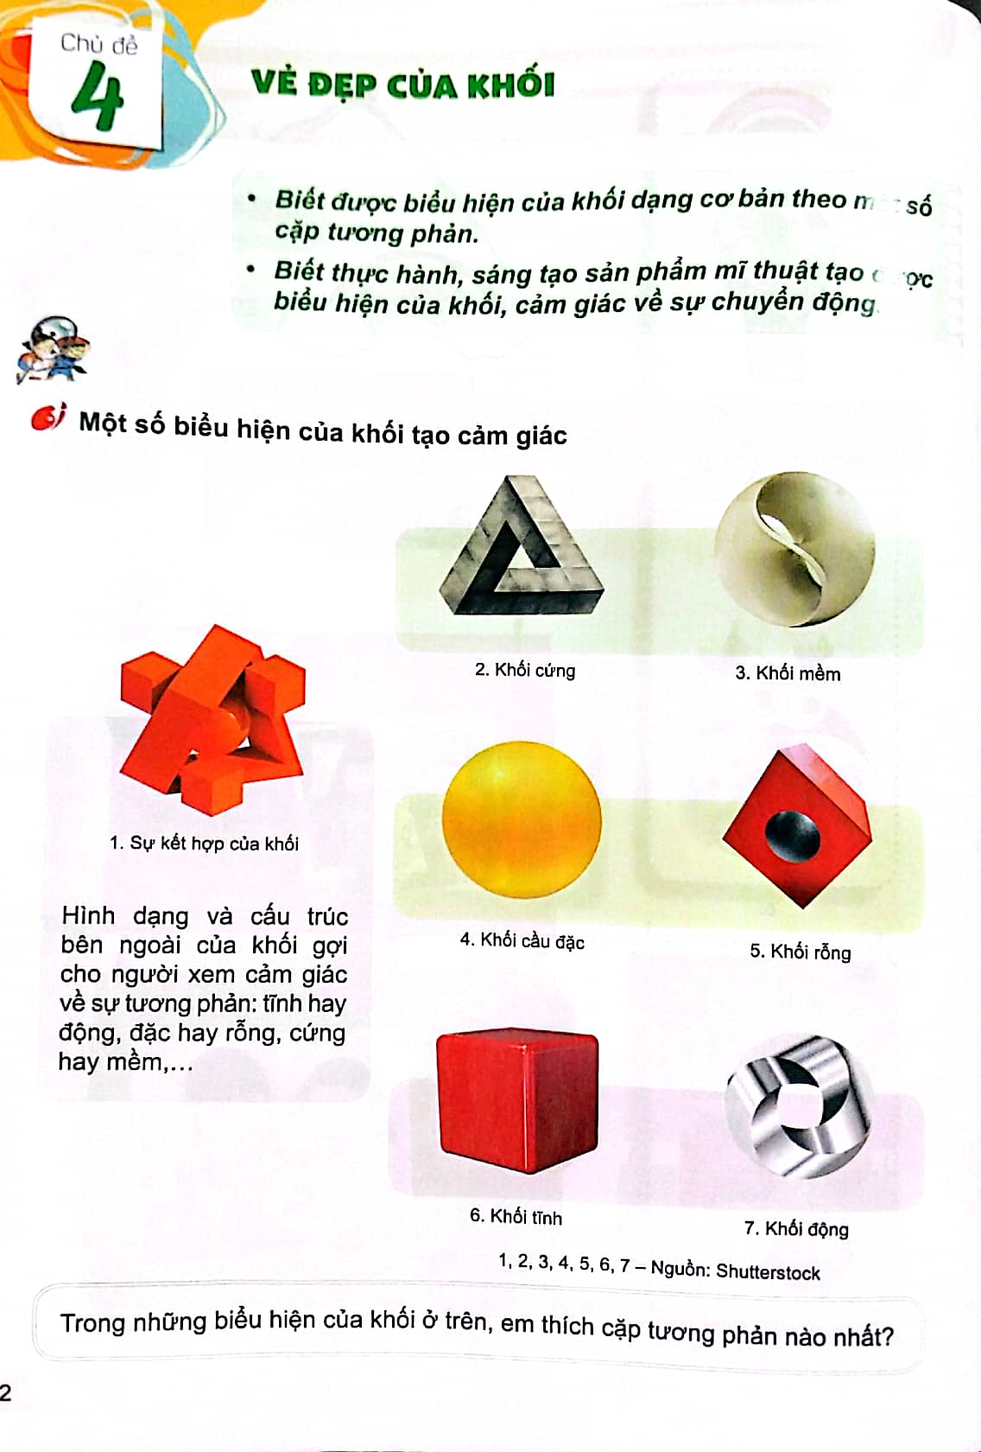
1. Một số biểu hiện của khối tạo cảm giác
Quan sát hình và cho biết đó là khối gì ?

Slide 8
Quan sát hình và cho biết đó là khối gì? Khối đó mang cảm giác như thế nào?
KHỐI
CẢM GIÁC
MỀM
RỖNG
CHUYỄN ĐỘNG
CỨNG
ĐẶC
TĨNH
Chắc chắn, mạnh khoẻ
MỀM MẠI,
NHẸ NHÀNG
ĐANG RƠI, ĐANG CHẠY,
.....
Nặng
ĐỨNG YÊN
NHẸ

Slide 9
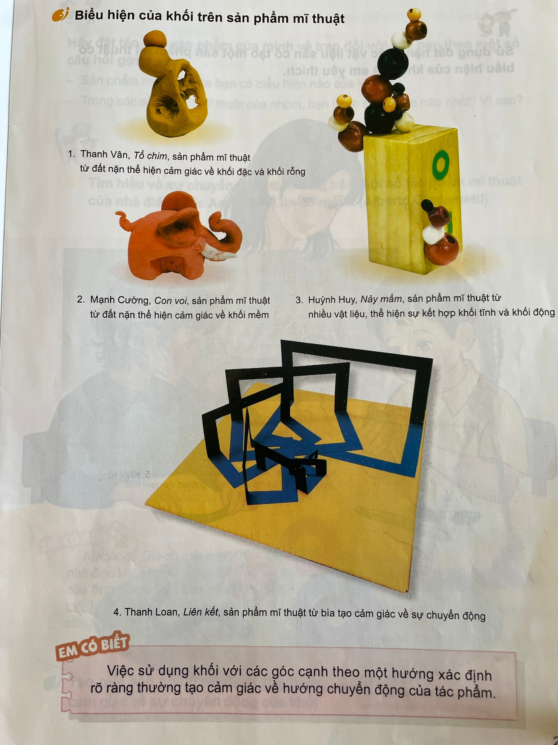
2. Biểu hiện của khối trên sản phẩm mĩ thuật

Slide 10

DÙNG ĐẤT SÉT TẠO KHỐI : CỨNG, ĐẶC, TỈNH, MỀM , RỖNG, CHUYỄN ĐỘNG

Slide 11
CỦNG CỐ
- QUA TIẾT HỌC NÀY EM ĐÃ BIẾT ĐƯỢC NHỮNG KHỐI NÀO? KHỐI ĐÓ CÓ BIỂU HIỆN GÌ?

